Slide 1
Trajectory Tracking Control
轨迹跟踪控制

Slide 2

目录\Contents
车辆模型什么，能否，如何
横纵向解耦
常用横向控制算法
误差动力学模型
状态反馈+前馈控制策略
纵向控制算法

Slide 3
PART 01
车辆模型

Slide 4
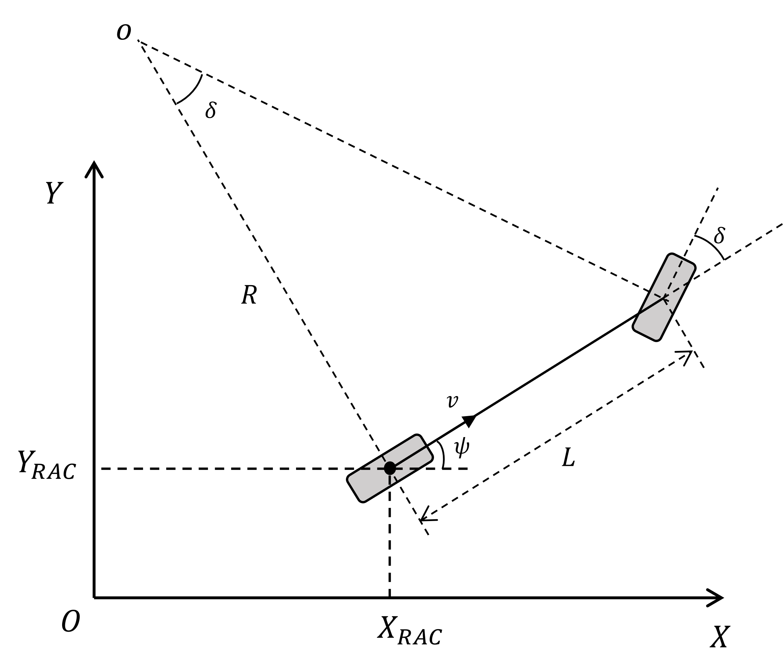
运动学模型
运动学模型：车辆运动学模型（Kinematic Model ）把车辆完全视为刚体，主要考虑车辆的位姿（位置坐标、航向角)、速度、前轮转角等的关系，不考虑任何力的影响。
前提假设：
不考虑Z轴方向运动，默认车在二维平面上的运动
假设车的左右轮胎有相同的转向速度的转向角度
假设车辆运动缓慢，忽略前后轴载荷的转移
假设车为一个刚体运动
假设车辆运动和转向为前轮驱动
包含横向位移、纵向位移、航向角三个自由度
适用于低速、大转向角工况

Slide 5
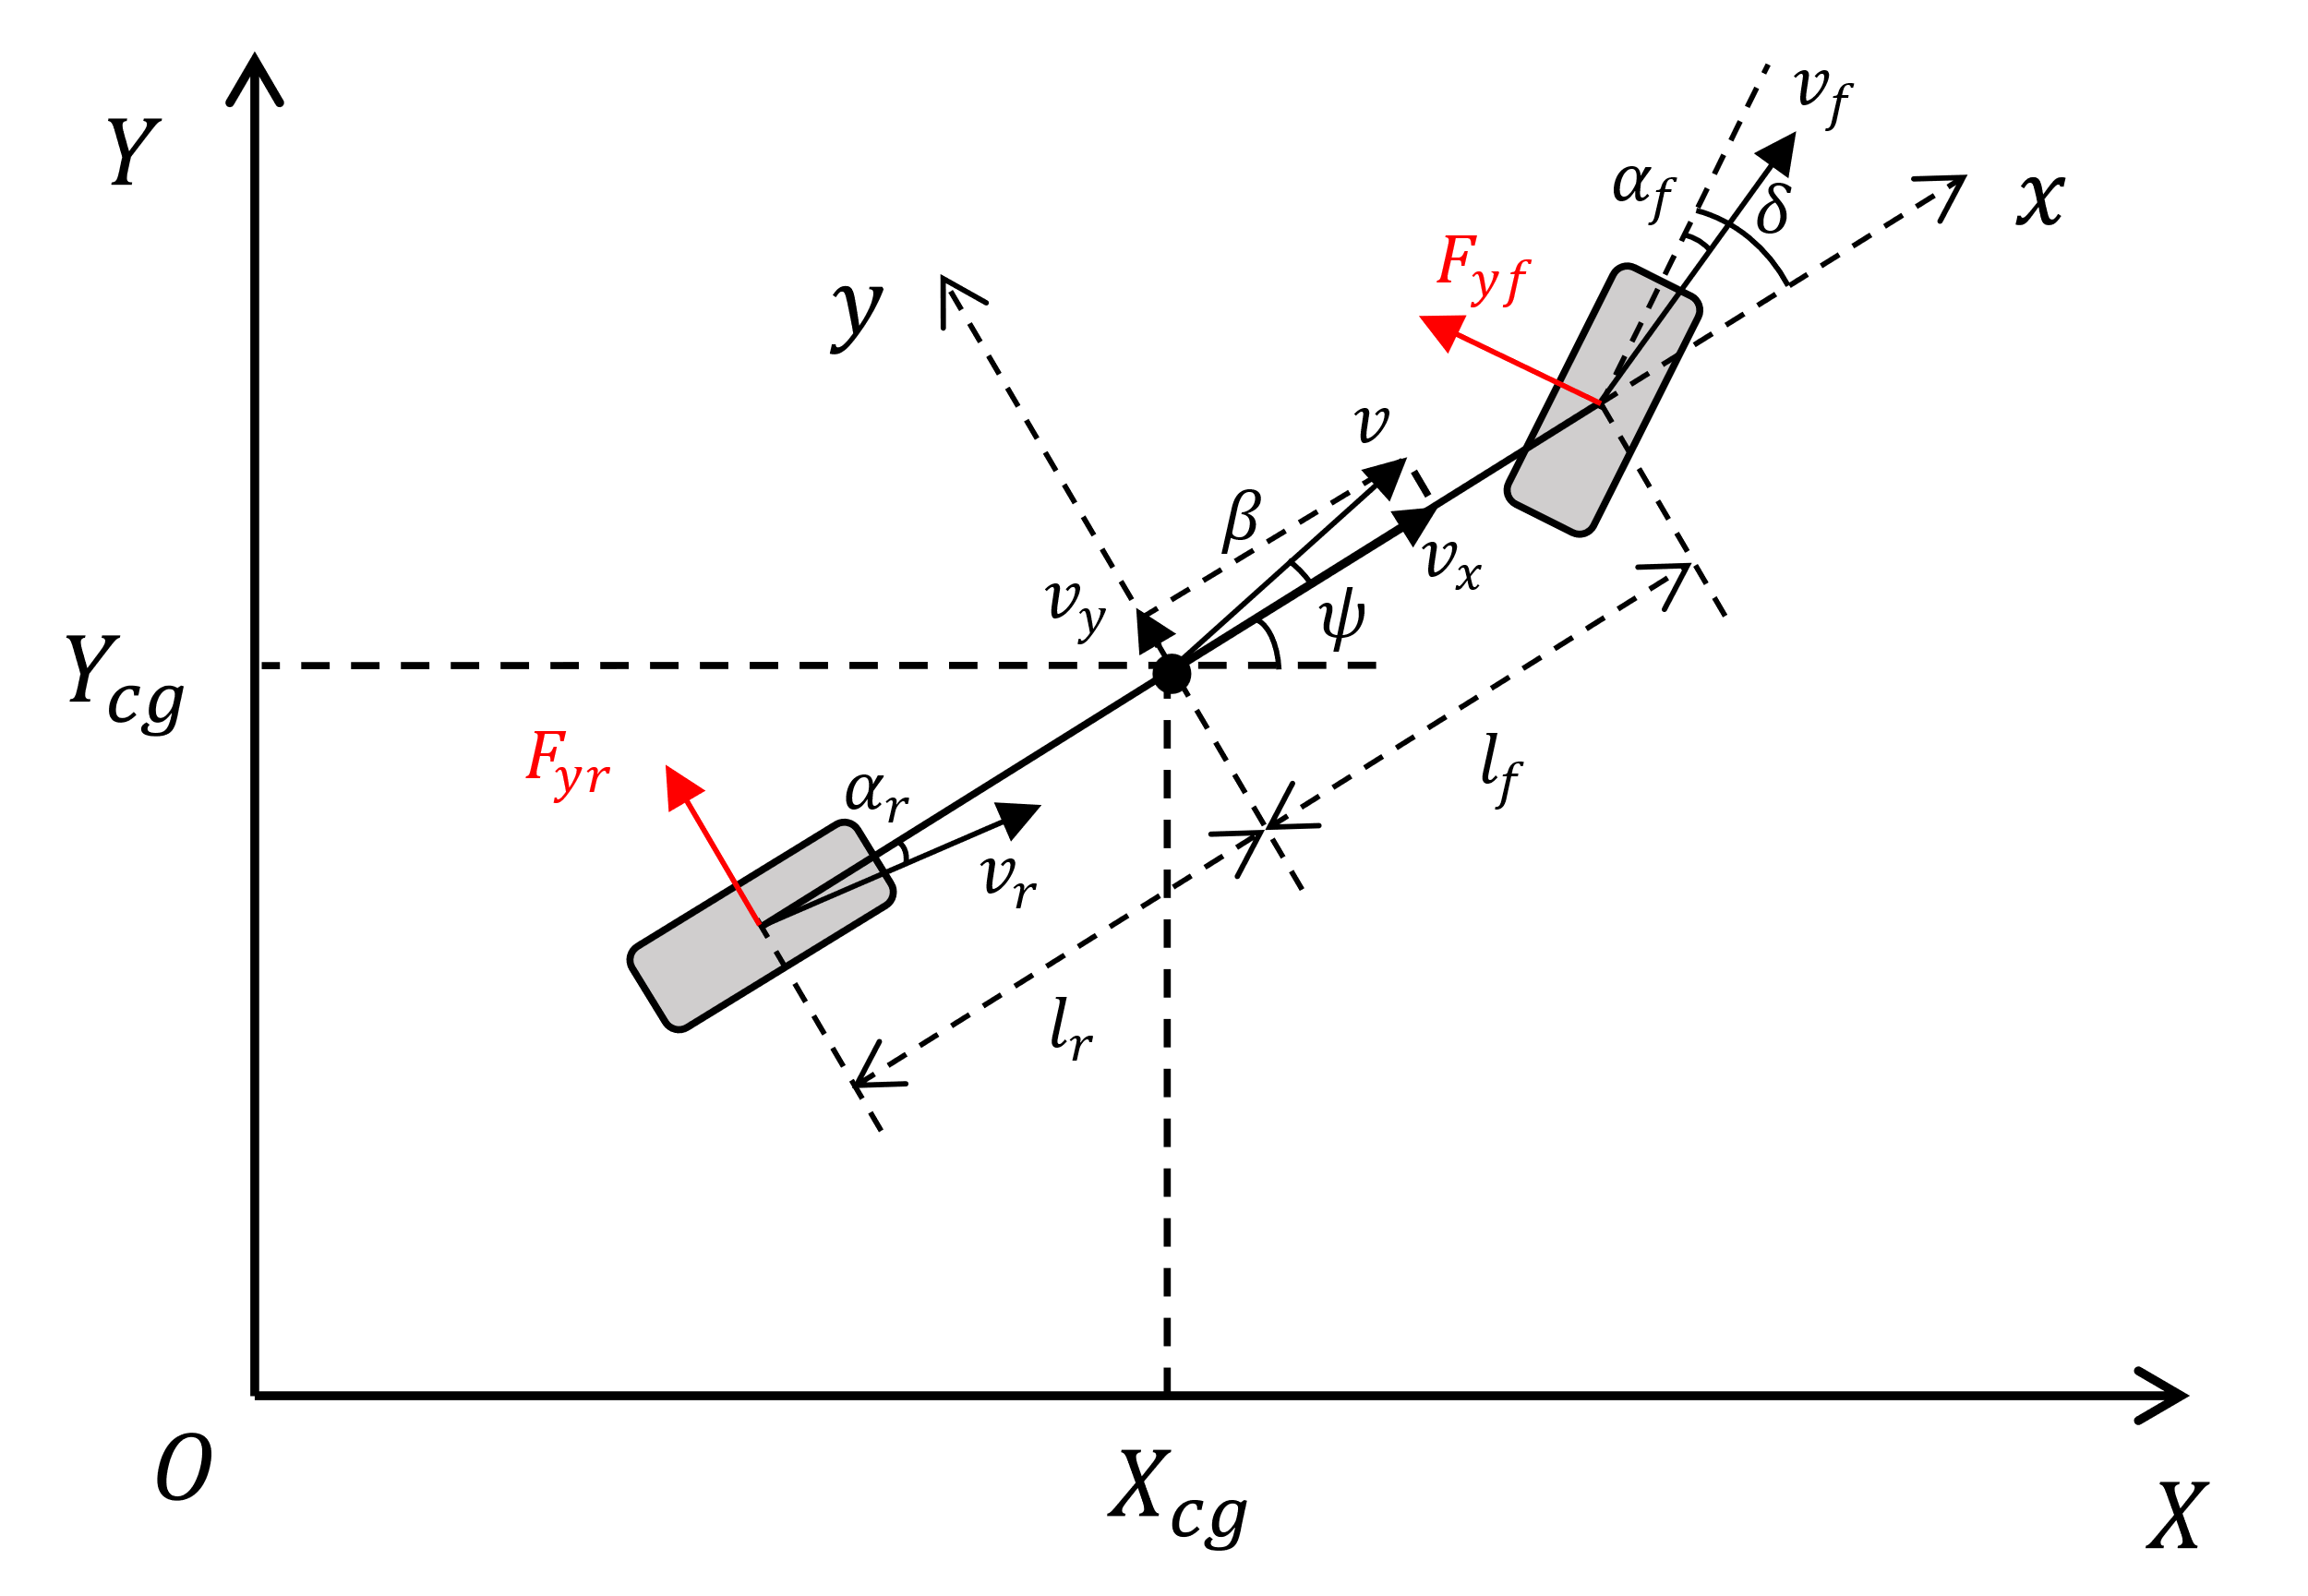
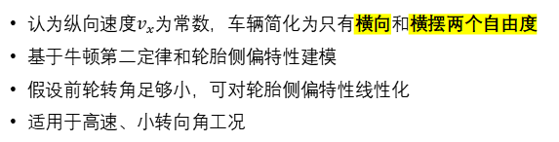
动力学模型
动力学模型：车辆动力学模型（(Dynamic Model ）需要考虑车辆和地面之间的力的影响，包括轮胎侧偏现象等。
车辆动力学模型根据自由度可以划分为:
二自由度模型:仅包括车辆侧向与横摆两个自由度。
七自由度模型:包括车身纵向位移、横向位移和横摆角速度与四个车轮的回转运动。
十一自由度模型:包括车辆纵向运动、车辆侧向运动、整车横摆、车身的俯仰、四个车轮的转动以及前轮转角。
二自由度动力学模型：
认为纵向速度$v_{x}$为常数，车辆简化为只有横向和横摆两个自由度
基于牛顿第二定律和轮胎侧偏特性建模
假设前轮转角足够小，可对轮胎侧偏特性线性化
适用于高速、小转向角工况

Slide 6
运动学与动力学模型的对比
项目 | 车辆运动学模型 | 车辆动力学模型
研究重点 | 描述车辆的几何运动关系（不考虑力） | 研究车辆的受力与动力响应（考虑力与质量）
是否考虑力 | 不考虑 | 考虑（牵引力、侧向力、摩擦力、空气阻力等）
模型输入 | 线速度 、转向角 、角速度等 | 驱动力、制动力、轮胎侧向力、扭矩、阻力等
状态变量 | 位置、航向角 | 速度、加速度、偏航率、轮胎滑移角等
典型应用 | 路径规划、轨迹生成、低速控制 | 稳定性控制（ESP、ABS）、高速控制、 车辆动力学仿真
复杂度 | 简单，实时性好 | 复杂，精度高但计算量大
物理基础 | 纯几何约束（无力学方程） | 牛顿第二定律、车辆受力平衡方程

Slide 7
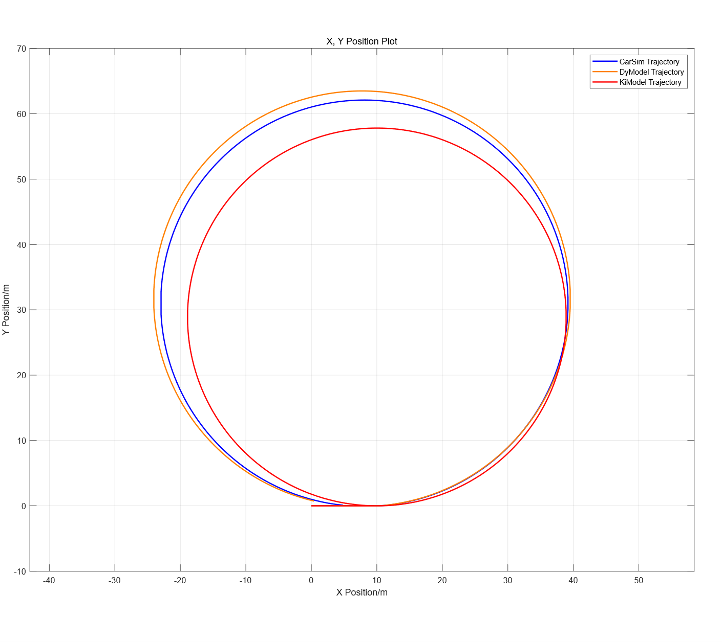
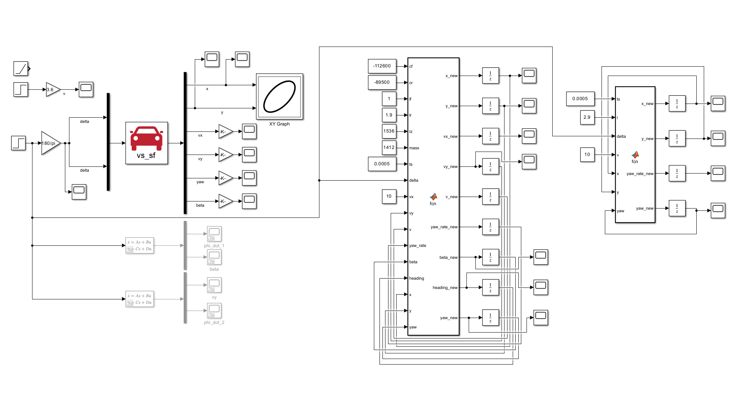
运动学与动力学模型的对比
相同前轮转角下运动学模型、2DoF动力学模型、Carsim的输出

Slide 8
PART 02
横纵向控制解耦

Slide 9
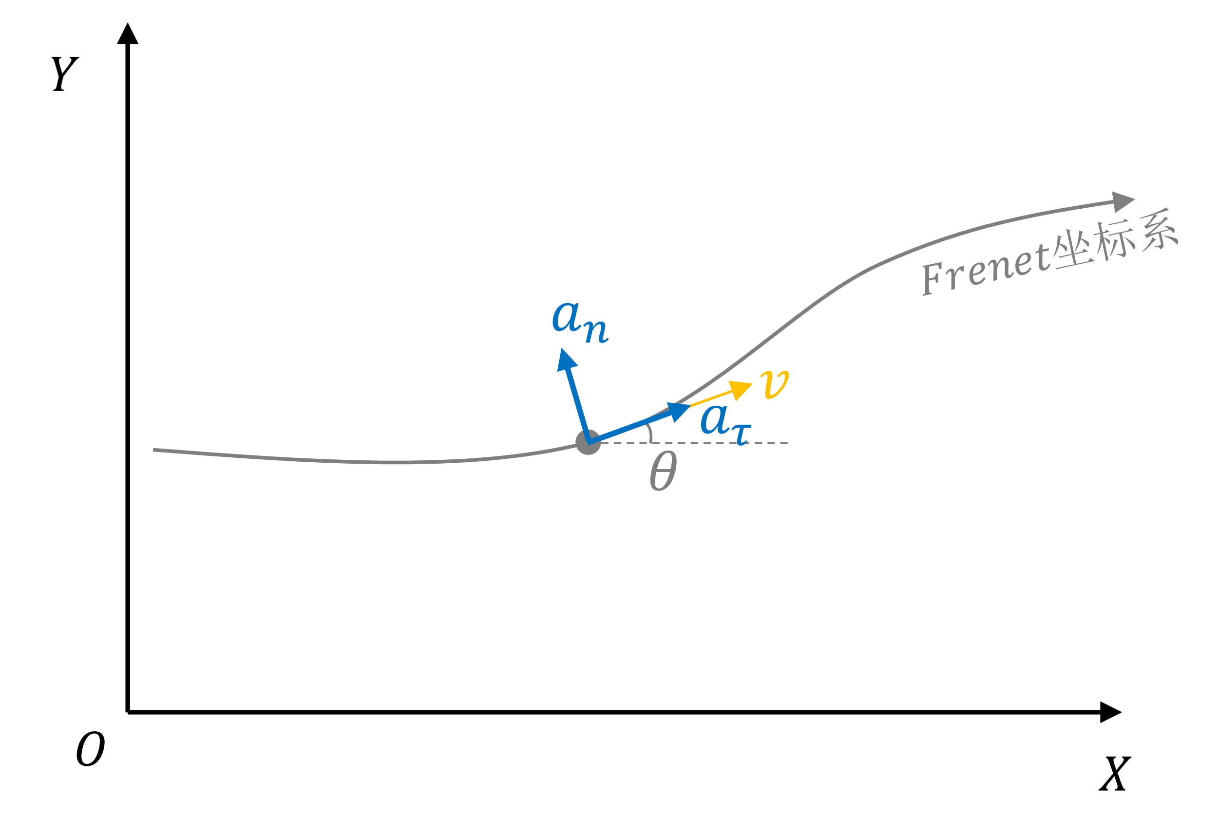
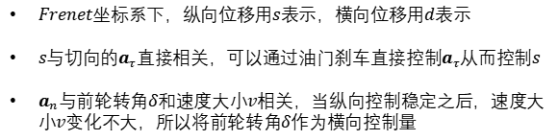
横纵向控制解耦
大事化小：将轨迹跟踪问题分解为横向路径跟踪，纵向速度跟踪两个子问题，减小问题复杂度
耦合不强：常规车辆的转向结构往往限定在30度角以内，转向轮侧向力在车身纵轴的分量很小，纵向控制基本不受横向状态影响，横纵向可独立进行
$Frenet$坐标系下，纵向位移用$s$表示，横向位移用$d$表示
$s与$切向的$a_{τ}$直接相关，可以通过油门刹车直接控制$a_{τ}$从而控制$s$
$a_{n}$与前轮转角$δ$和速度大小$v$相关，当纵向控制稳定之后，速度大小$v$变化不大，所以将前轮转角$δ$作为横向控制量
Notes:
解耦的方法为将车辆状态从大地坐标系转换到路径的Frenet坐标系（沿参考路径的切线-法线方向），分离横向与纵向运动

Slide 10
PART 03
常用横向控制算法

Slide 11
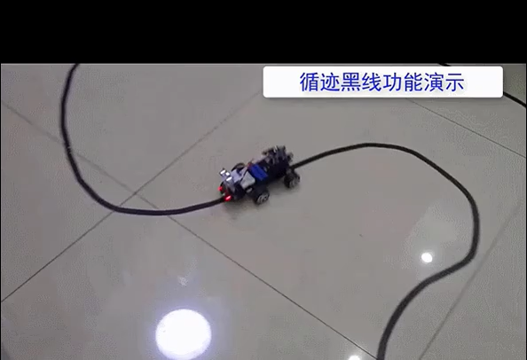
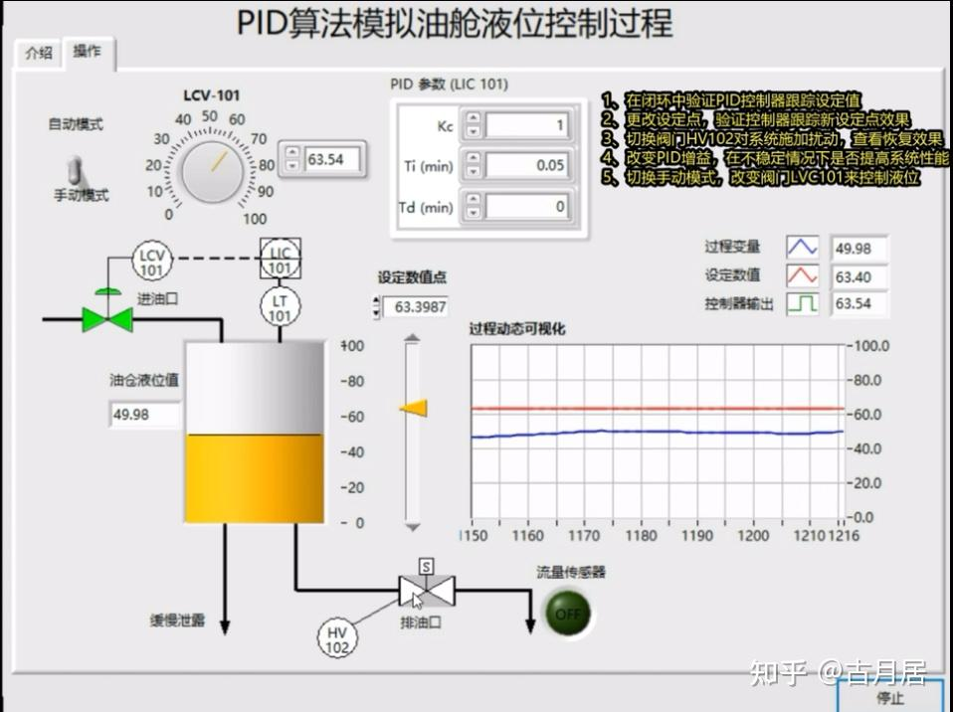
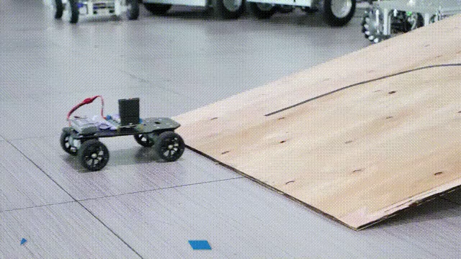
PID控制算法
PID算法是工业应用中最广泛算法之一，在闭环系统的控制中，可自动对控制系统进行准确且迅速的校正。PID算法已经有100多年历史，在四轴飞行器，平衡小车、汽车定速巡航、温度控制器等场景均有应用。

Slide 12
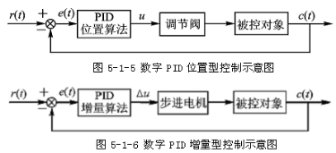

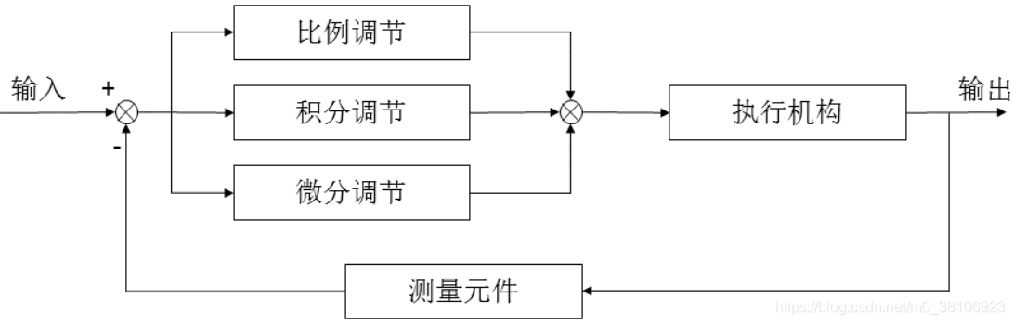

PID控制算法
PID算法的两种类型
比例积分微分控制，简称PID控制，其中P表示比例、I表示积分、D表示微分。
位置型控制
PID控制算法是最早发展起来的控制策略之一，由于其算法简单、鲁棒性好和可靠性高，被广泛应用于工业过程控制。而且也衍生出多种相关的控制算法：P控制、PI控制、PD控制、增量式PID控制、抗饱和PID、微分先行PID、自适应PID、模糊PID控制等。
增量型控制
PID控制算法的原理是基于负反馈控制理论的。当系统处于稳态时，PID算法通过不断测量系统的实际输出和期望输出之间的误差，并根据误差的大小来调整控制器的输出。PID算法可以通过三种不同的控制方式来实现这一目标：比例Kp、积分Ti、微分Td。

Slide 13
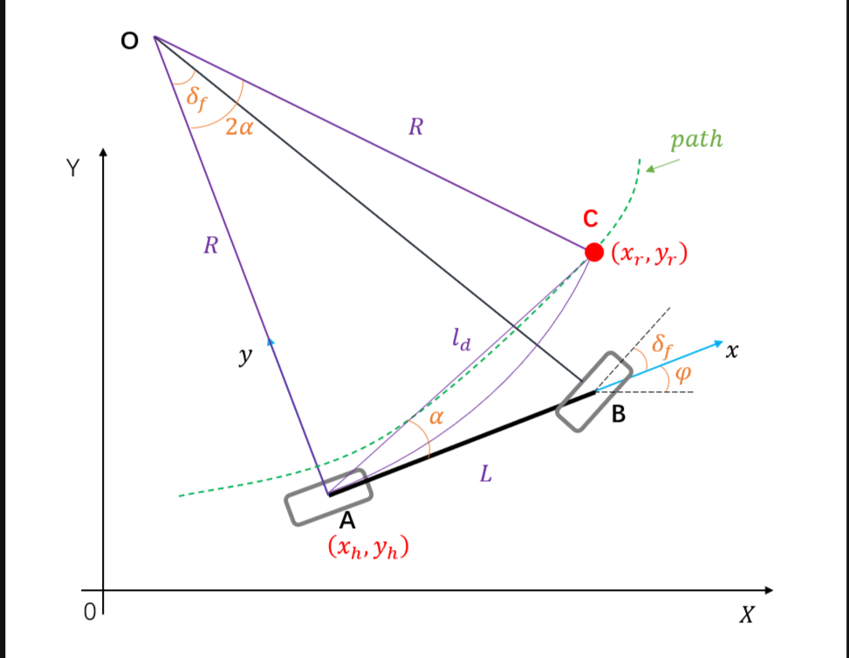
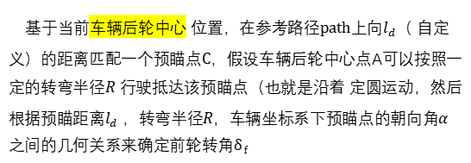
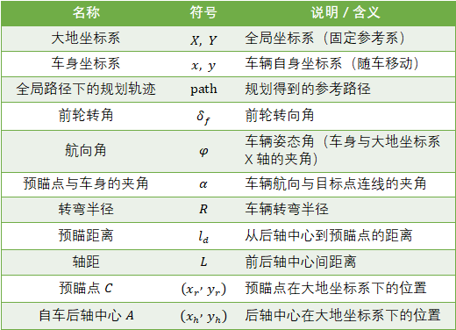
Pure pursuit 纯跟踪算法
Pure pursuit 纯跟踪算法：
基于当前车辆后轮中心 位置，在参考路径path上向$l_{d}$​（ 自定义）的距离匹配一个预瞄点C，假设车辆后轮中心点A可以按照一定的转弯半径𝑅 行驶抵达该预瞄点（也就是沿着 定圆运动，然后根据预瞄距离​$l_{d}$ ，转弯半径𝑅，车辆坐标系下预瞄点的朝向角𝛼之间的几何关系来确定前轮转角δ _{f}
名称 | 符号 | 说明 / 含义
大地坐标系 | $$X, Y$$ | 全局坐标系（固定参考系）
车身坐标系 | $$x, y$$ | 车辆自身坐标系（随车移动）
全局路径下的规划轨迹 | $$\text{path}$$ | 规划得到的参考路径
前轮转角 | $$δ_{f}$$ | 前轮转向角
航向角 | $$φ$$ | 车辆姿态角（车身与大地坐标系 X 轴的夹角）
预瞄点与车身的夹角 | $$α$$ | 车辆航向与目标点连线的夹角
转弯半径 | $$R$$ | 车辆转弯半径
预瞄距离 | $$l_{d}$$ | 从后轴中心到预瞄点的距离
轴距 | $$L$$ | 前后轴中心间距离
预瞄点 $C$ | $$\left(x_{r} , y_{r}\right)$$ | 预瞄点在大地坐标系下的位置
自车后轴中心 $A$ | $$\left(x_{h} , y_{h}\right)$$ | 后轴中心在大地坐标系下的位置

Slide 14
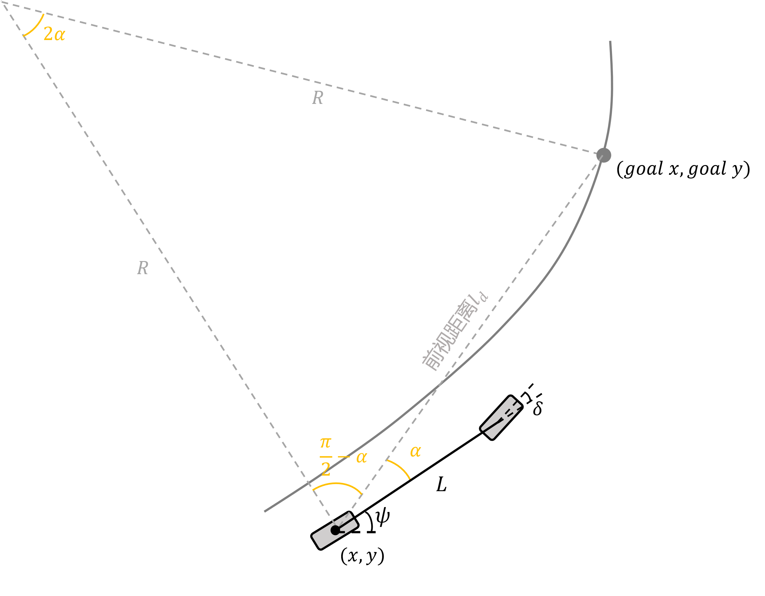

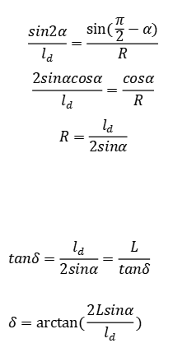
Pure pursuit 纯跟踪算法
Pure pursuit 纯跟踪算法：
正弦定理：
$$\frac{sin2α}{l_{d}}=\frac{sin⁡(\frac{π}{2}−α)}{R}$$
$$\frac{2sinαcosα}{l_{d}}=\frac{cosα}{R}$$
$$R=\frac{l_{d}}{2sinα}$$
$$tanδ=\frac{l_{d}}{2sinα}=\frac{L}{tanδ}$$
$$δ=arctan⁡(\frac{2Lsinα}{l_{d}})$$
优点：
对外界的鲁棒性较好
缺点：
预瞄点位置靠前于车辆位置，其横向误差为零不能保证车辆位置横向误差为零；
纯跟踪算法可以看做是，以车辆后轴中心相对于预瞄点的横向位置误差比例控制器，而比例控制器决定了控制品质上限不高；
纯跟踪算法可以缩小车辆与期望轨迹的位置偏差，但是对角度偏差束手无策，因为数学原理上根本就没有考虑角度偏差；
要求轨迹多帧连续性好，因预瞄的特性无法对变化轨迹（尤其是预瞄距离内）进行响应；
要求轨迹性能稳定，因为标定系数是按照轨迹性能进行标定的，如果轨迹性能变化，可能导致车辆转弯内切等现象；
几何关系：$tanδ=\frac{L}{R}$
纯跟踪算法可以看做横向误差的P控制器

Slide 15


Stanley算法
Stanley算法：
算法诞生背景：
2004 年，美国国防部高级研究计划局（DARPA）发起了 DARPA Grand Challenge 自动驾驶挑战赛，旨在推动自动驾驶技术的发展，要求参赛的无人驾驶车辆能自主穿越复杂的沙漠地形。在首届比赛中，没有一辆车成功完成全程。但这激发了各团队继续探索和研发先进的自动驾驶控制算法，斯坦福大学团队便是其中之一。
2005 年，斯坦福大学团队带着改进后的无人车 "Stanley" 再次参赛。为了让无人车能更精准地跟踪预定路径，团队成员开发了一种基于几何模型的路径跟踪算法，并将其应用于 "Stanley"。该算法通过综合计算车辆与目标路径的横向误差以及航向误差，来实时调整车辆的转向角。最终，"Stanley" 凭借这一算法以及其他先进技术，在比赛中第一个成功完成了全长约 211 公里（131.6 英里）的赛程，用时 6 小时 53 分 58 秒，一举夺冠。
由于该算法首次在无人车 "Stanley" 上取得了巨大成功，因此被命名为 Stanley 算法。Stanley 算法的出现为自动驾驶路径跟踪领域提供了一种简洁而有效的解决方案，其基于几何模型和误差反馈的控制思路，成为了后续众多路径跟踪算法研究和改进的基础，在自动驾驶领域得到了广泛关注和应用，推动了自动驾驶路径跟踪技术的进一步发展。

Slide 16
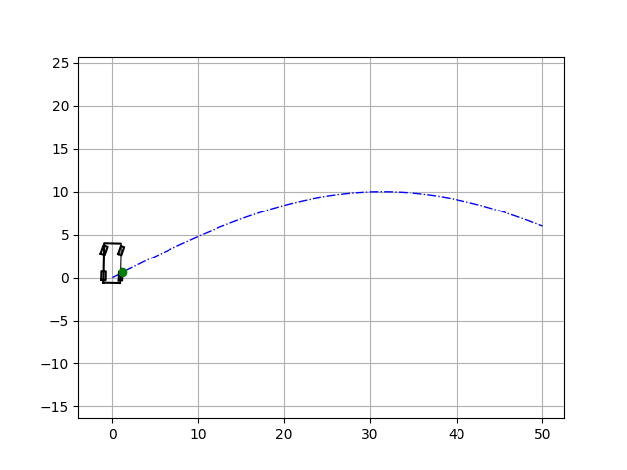
Stanley算法
Stanley算法：
前轮反馈控制(Front wheel feedback)也就是常说的Stanley方法。其核心思想是基于车辆前轴中心点的路径跟踪偏差量对方向盘转向控制量进行计算。
Stanley方法是一种基于横向跟踪误差（前轴中心到最近路径点的距离，注意，这里横向跟踪误差的定义与前文pure pursuit和PID中的轨迹跟踪定义的不太一样，后两者是基于后轴中心定义的）的非线性反馈函数,并且能实现横向跟踪误差指数收敛于0。
前轮转角控制变量δ 由两部分构成:
一部分是航向误差引起的转角,
即当前车身方向与参考轨迹最近点的切线方向的夹角θe;
另一部分是横向误差引起的转角,
即前轮速度方向与参考轨迹最近点的切线方向所成的夹角δe 。

Slide 17
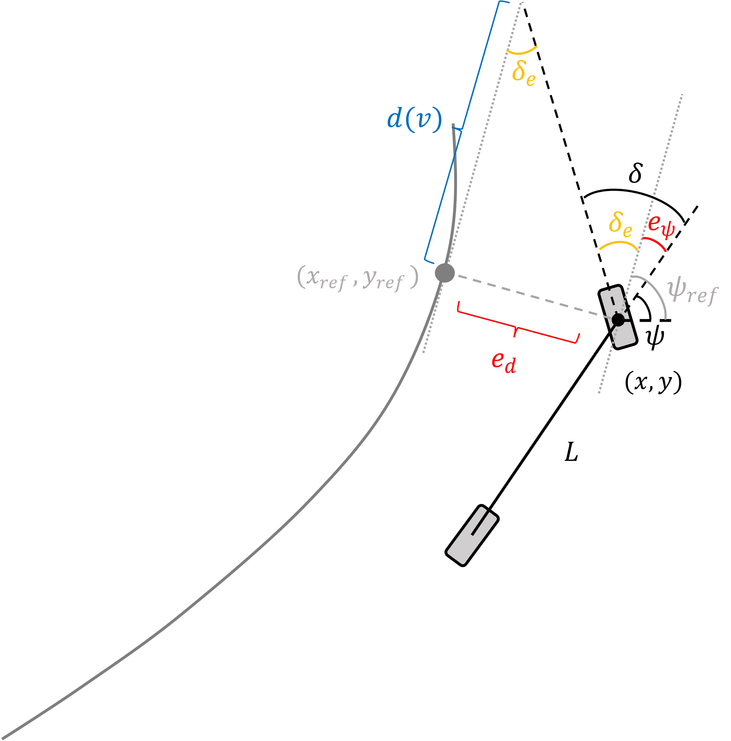
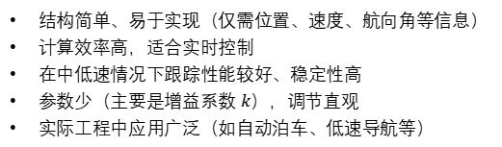
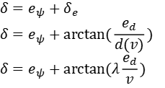
Stanley算法
Stanley算法：
$$δ=e_{ψ}+δ_{e}$$
$$δ=e_{ψ}+arctan⁡(\frac{e_{d}}{d(v)})$$
$$δ=e_{ψ}+arctan⁡(λ\frac{e_{d}}{v})$$
Stanley算法既考虑了横向误差，又考虑了航向误差
优点
结构简单、易于实现（仅需位置、速度、航向角等信息） 计算效率高，适合实时控制 在中低速情况下跟踪性能较好、稳定性高 参数少（主要是增益系数 $k$），调节直观 实际工程中应用广泛（如自动泊车、低速导航等）
缺点
对高速工况不稳定，容易出现超调和振荡
不能处理车辆动力学约束（轮胎侧偏、侧滑等
对路径曲率变化大的场景（急弯）性能下降
预瞄距离固定时，对速度变化敏感
纯几何控制，未考虑车辆动力学延迟和非线性因素

Slide 18
LQR 线性二次型调节器
LQR 线性二次型调节器：
LQR 是基于最优控制理论的状态反馈控制器，用于线性系统，通过最小化二次型代价函数来设计最优控制律
连续系统：
离散系统：
优点
计算简单，并且可离线计算，即已经事先规划好了，无论你的初始状态如何。
可以根据控制需求调节参数，以达到不同的控制效果，使用较为灵活。
缺点
只适用于线性系统。
不引入当前过去状态来修正控制律增益，抗扰动能力较差。

Slide 19
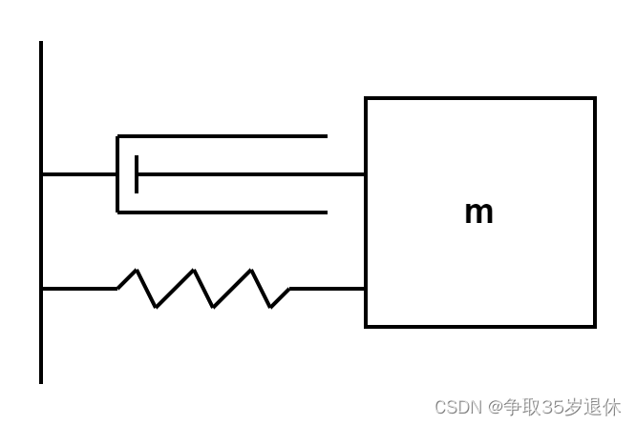
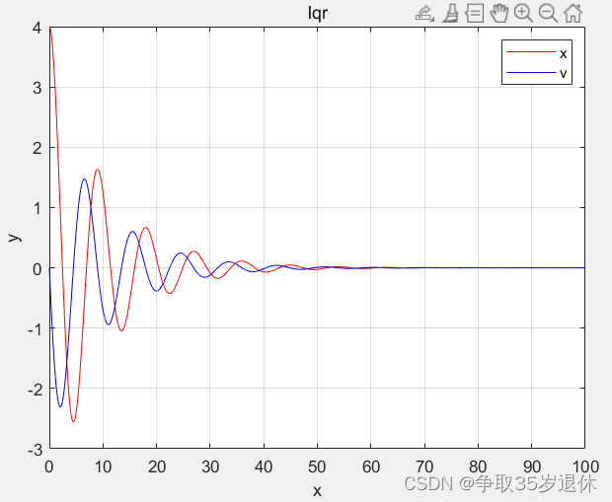



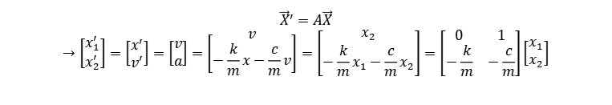

LQR 线性二次型调节器
LQR 线性二次型调节器：
以弹簧阻尼系统为例，设质量块质量为m，以静力平衡点为位移0点，其受力情况为：
$$\text{ma}\text{=−}\text{kx}\text{−}\text{cv}$$
其中，a 为质量块的加速度，v 为质量块的速度，x 为质量块的位移，k 为弹簧系数，
c为阻尼系数。
接下来，建立状态空间方程，设状态向量为
$$\vec{X}=\left[\begin{matrix}x_{1} \\ x_{2}\end{matrix}\right]−\left[\begin{matrix}x \\ v\end{matrix}\right]$$
$$则状态转移方程为$$
$$\begin{matrix} \\ {\vec{X}}^{′}=A\vec{X} \\ →\left[\begin{matrix}x_{1}^{′} \\ x_{2}^{′}\end{matrix}\right]=\left[\begin{matrix}x^{′} \\ v^{′}\end{matrix}\right]=\left[\begin{matrix}v \\ a\end{matrix}\right]=\left[\begin{matrix}v \\ −\frac{k}{m}x−\frac{c}{m}v\end{matrix}\right]=\left[\begin{matrix}x_{2} \\ −\frac{k}{m}x_{1}−\frac{c}{m}x_{2}\end{matrix}\right]=\left[\begin{matrix}0 & 1 \\ −\frac{k}{m} & −\frac{c}{m}\end{matrix}\right]\left[\begin{matrix}x_{1} \\ x_{2}\end{matrix}\right] \\ \\ \end{matrix}$$
$$为了在matlab中将其运动过程仿真出来,将其转换成离散方程,设采样时间为T,则可以得到$$
$$\left[\begin{matrix}x_{1}\left(k+1\right) \\ x_{2}\left(k+1\right)\end{matrix}\right]=\left[\begin{matrix}1 & T \\ −\frac{kT}{m} & 1−\frac{cT}{m}\end{matrix}\right]\left[\begin{matrix}x_{1}\left(k\right) \\ x_{2}\left(k\right)\end{matrix}\right]$$
可以看出，这是一个无论初始状态如何，最终都能够振荡收敛的系统。

Slide 20
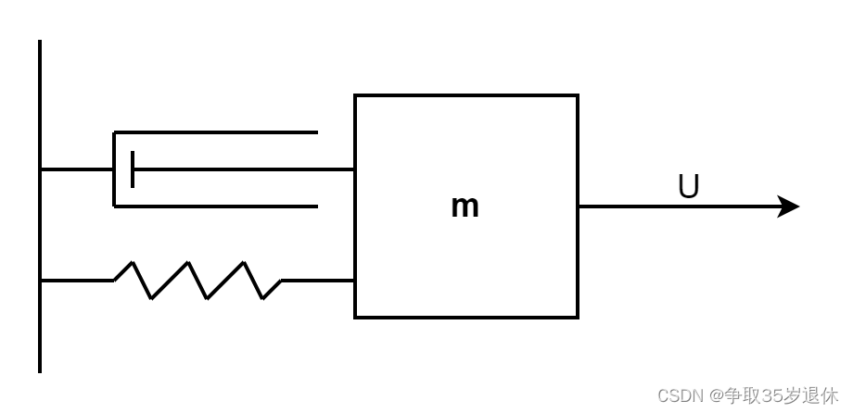
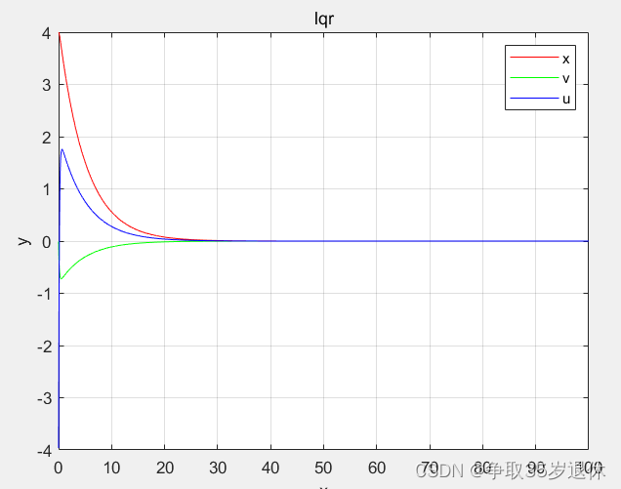



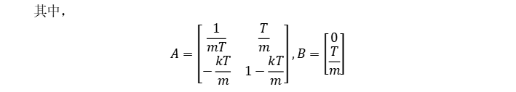

LQR 线性二次型调节器
LQR 线性二次型调节器：
在这个系统里加入一个力F ，作为系统输入u ，根据LQR计算输入序列，来使得系统状态更快速收敛为0。
计算全状态矩阵 $K$ 根据上面的结论可以得到，递推求解公式为
$$P\left(k\right)={\left(B^{T}P\left(k−1\right)B+R\right)}^{−1}B^{T}P\left(k−1\right)A$$
$$P\left(k\right)=\left({\left[A−BK\left(N−k\right)\right]}^{T}P\left(k−1\right)⋅\left[A−BK\left(N−k\right)\right]+K\left(N−k\right)RK\left(N−k\right)+Q\right)$$
其中，
$$A=\left[\begin{matrix}\frac{1}{mT} & \frac{T}{m} \\ −\frac{kT}{m} & 1−\frac{kT}{m}\end{matrix}\right],B=\left[\begin{matrix}0 \\ \frac{T}{m}\end{matrix}\right]$$
带输入的系统模型的状态空间方程为
$$\left[\begin{matrix}x_{1}\left(k+1\right) \\ x_{2}\left(k+1\right)\end{matrix}\right]=\left[\begin{matrix}1 & T \\ −\frac{kT}{m} & 1−\frac{cT}{m}\end{matrix}\right]\left[\begin{matrix}x_{1}\left(k\right) \\ x_{2}\left(k\right)\end{matrix}\right]+\left[\begin{matrix}0 \\ \frac{T}{m}\end{matrix}\right]u$$
LQR控制器设计
1、定义代价函数 $J$
$$J=\frac{1}{2}\overset{‾}{X}{\left(N\right)}^{T}P\left(0\right)\overset{‾}{X}\left(N\right)+\frac{1}{2}\sum_{k=0}^{N−1}{\left(\overset{‾}{X}{\left(k\right)}^{T}Q\overset{‾}{X}\left(k\right)+\overset{‾}{U}{\left(k\right)}^{T}R\overset{‾}{U}\left(k\right)\right)}$$
其中，矩阵 $P\left(0\right)$, $Q$, $R$ 分别是根据控制需求定义的末端代价权重矩阵，过程状态代价矩阵，过程输入代价矩阵。

Slide 21
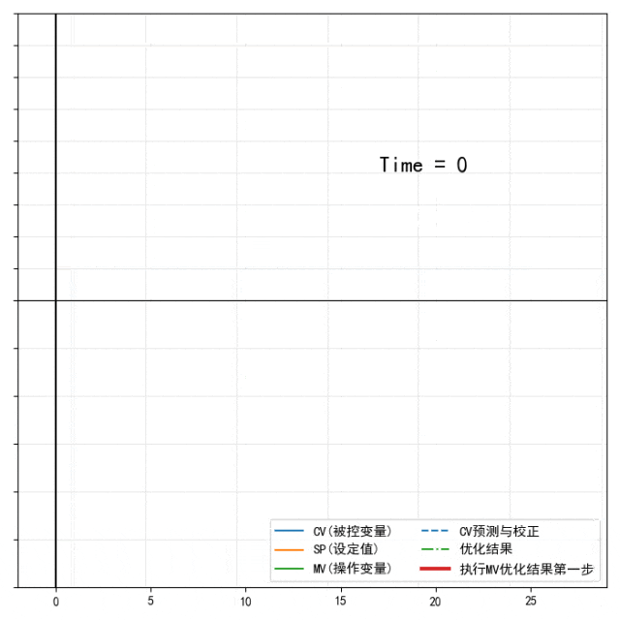
MPC模型预测控制
MPC模型预测控制：
MPC（Model Predictive Control，模型预测控制）的基本思想是通过建立一个系统的动态模型，并在每一个控制时刻使用这个模型来预测系统未来的行为。基于这些预测，它可以生成一个优化控制序列，然后通过执行第一个控制动作来调整系统状态，接着在下一个时刻重新计算和执行。这个过程反复进行，以使系统能够在未来的一段时间内优化一个特定的性能指标。
MPC包括以下四个基本步骤：
系统模型化：建立描述系统动态行为的数学模型，通常是差分方程或微分方程。
预测：在当前时刻基于系统状态和控制输入，使用模型预测未来一段时间内的系统响应。
优化：基于预测的系统响应，通过求解一个优化问题来计算最优的控制输入序列，以最大化或最小化一个性能指标（如系统响应时间、能耗等）。
执行：根据优化得到的控制输入序列中的第一个值，执行这个控制动作，并将实际的系统状态反馈到下一个控制周期中

Slide 22
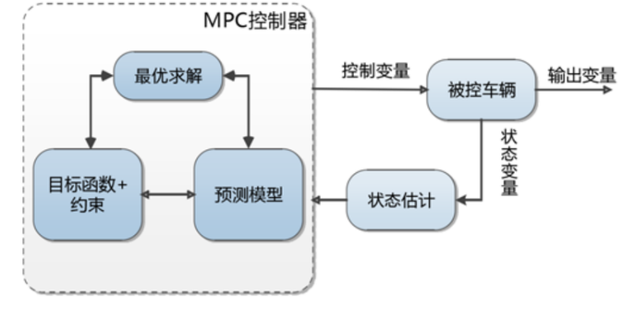
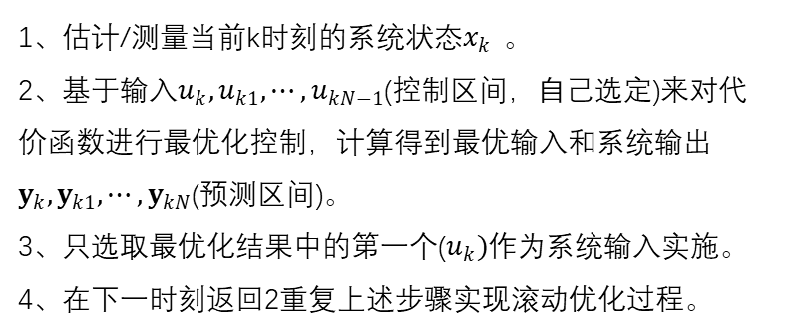
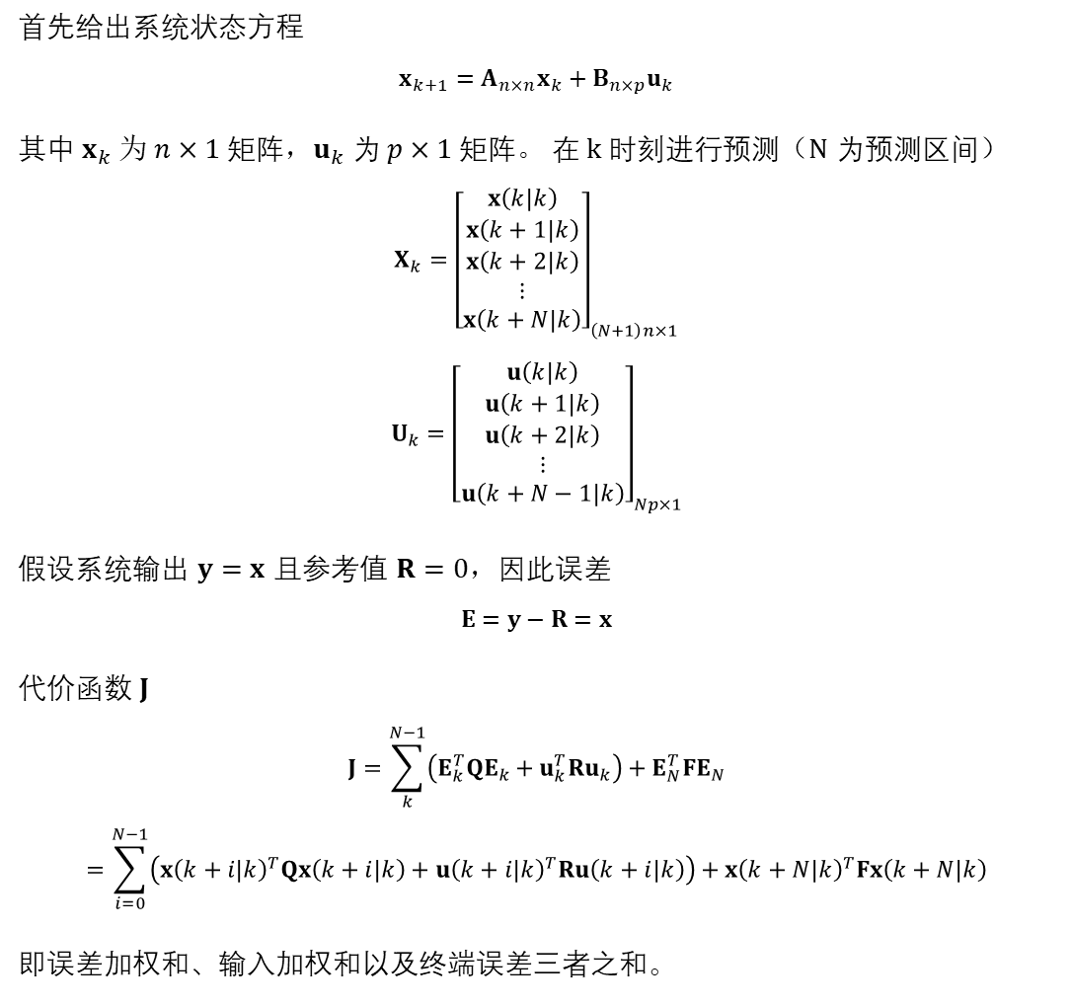
MPC模型预测控制
首先给出系统状态方程
$$x_{k+1}=A_{n×n}x_{k}+B_{n×p}u_{k}$$
其中 $x_{k}$ 为 $n×1$ 矩阵，$u_{k}$ 为 $p×1$ 矩阵。 在 k 时刻进行预测（N 为预测区间）
$$X_{k}={\left[\begin{matrix}x\left(k|k\right) \\ x\left(k+1|k\right) \\ x\left(k+2|k\right) \\ ⋮ \\ x\left(k+N|k\right)\end{matrix}\right]}_{\left(N+1\right)n×1}$$
$$U_{k}={\left[\begin{matrix}u\left(k|k\right) \\ u\left(k+1|k\right) \\ u\left(k+2|k\right) \\ ⋮ \\ u\left(k+N−1|k\right)\end{matrix}\right]}_{Np×1}$$
假设系统输出 $y=x$ 且参考值 $R=0$，因此误差
$$E=y−R=x$$
代价函数 $J$
$$J=\sum_{k}^{N−1}{\left(E_{k}^{T}QE_{k}+u_{k}^{T}Ru_{k}\right)}+E_{N}^{T}FE_{N}$$
$$=\sum_{i=0}^{N−1}{\left(x{\left(k+i|k\right)}^{T}Qx\left(k+i|k\right)+u{\left(k+i|k\right)}^{T}Ru\left(k+i|k\right)\right)}+x{\left(k+N|k\right)}^{T}Fx\left(k+N|k\right)$$
即误差加权和、输入加权和以及终端误差三者之和。
具体控制方法可以分为以下几个步骤：
1、估计/测量当前k时刻的系统状态$x_{k}$ 。
2、基于输入$u_{k},u_{k1},⋯,u_{kN−1}$(控制区间，自己选定)来对代价函数进行最优化控制，计算得到最优输入和系统输出$y_{k},y_{k1},⋯,y_{kN}$(预测区间)。
3、只选取最优化结果中的第一个($u_{k})$作为系统输入实施。
4、在下一时刻返回2重复上述步骤实现滚动优化过程。

Slide 23
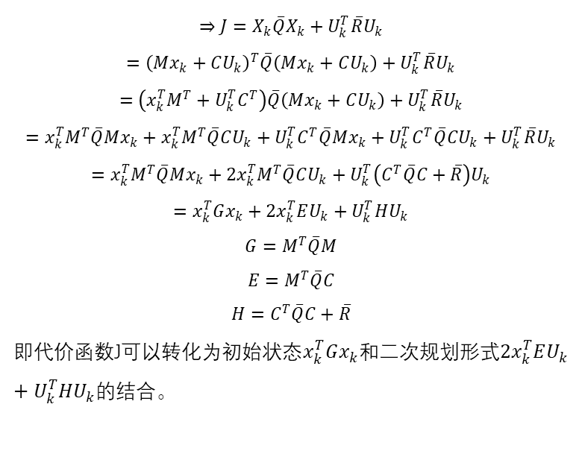
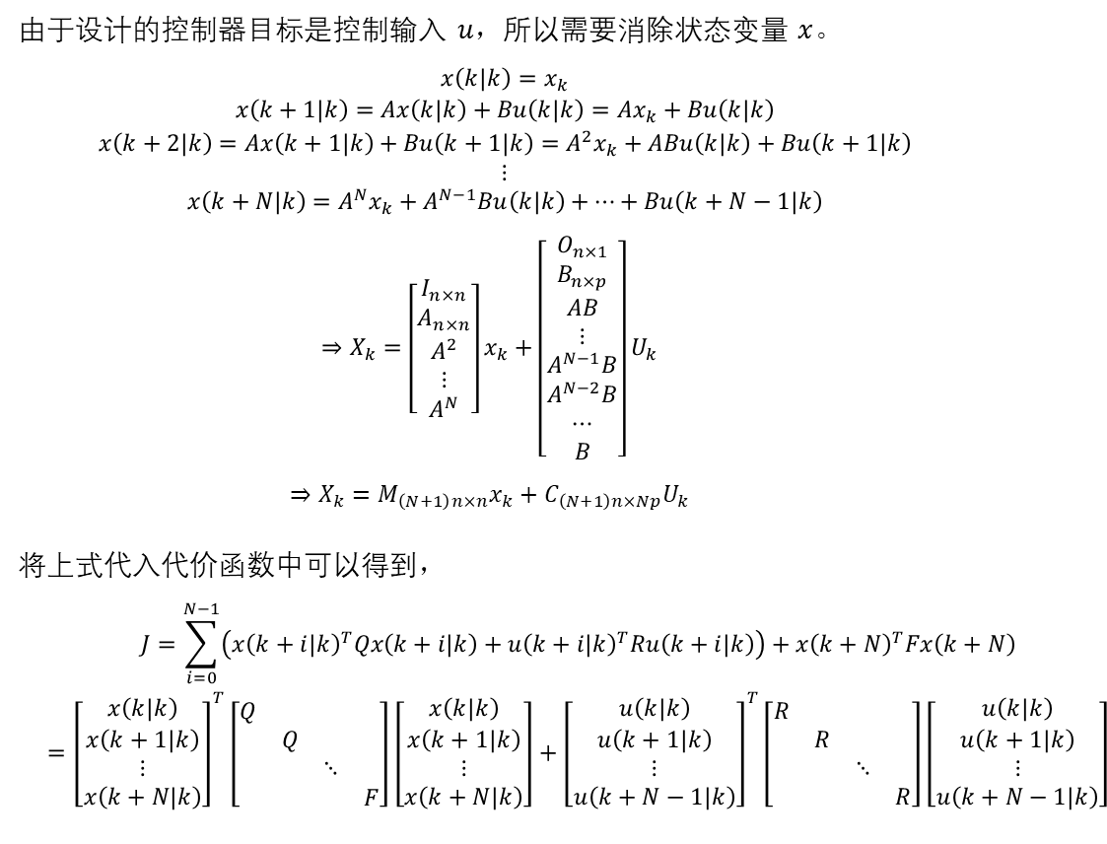
MPC模型预测控制
$$⇒J=X_{k}\overset{‾}{Q}X_{k}+U_{k}^{T}\overset{‾}{R}U_{k}$$
$$={\left(Mx_{k}+CU_{k}\right)}^{T}\overset{‾}{Q}\left(Mx_{k}+CU_{k}\right)+U_{k}^{T}\overset{‾}{R}U_{k}$$
$$=\left(x_{k}^{T}M^{T}+U_{k}^{T}C^{T}\right)\overset{‾}{Q}\left(Mx_{k}+CU_{k}\right)+U_{k}^{T}\overset{‾}{R}U_{k}$$
$$=x_{k}^{T}M^{T}\overset{‾}{Q}Mx_{k}+x_{k}^{T}M^{T}\overset{‾}{Q}CU_{k}+U_{k}^{T}C^{T}\overset{‾}{Q}Mx_{k}+U_{k}^{T}C^{T}\overset{‾}{Q}CU_{k}+U_{k}^{T}\overset{‾}{R}U_{k}$$
$$=x_{k}^{T}M^{T}\overset{‾}{Q}Mx_{k}+2x_{k}^{T}M^{T}\overset{‾}{Q}CU_{k}+U_{k}^{T}\left(C^{T}\overset{‾}{Q}C+\overset{‾}{R}\right)U_{k}$$
$$=x_{k}^{T}Gx_{k}+2x_{k}^{T}EU_{k}+U_{k}^{T}HU_{k}$$
$$G=M^{T}\overset{‾}{Q}M$$
$$E=M^{T}\overset{‾}{Q}C$$
$$H=C^{T}\overset{‾}{Q}C+\overset{‾}{R}$$
$$\text{即代价函数}\text{J}\text{可以转化为初始状态}x_{k}^{T}Gx_{k}\text{和二次规划形式}2x_{k}^{T}EU_{k}+U_{k}^{T}HU_{k}\text{的结合。}$$
由于设计的控制器目标是控制输入 $u$，所以需要消除状态变量 $x$。
$$\begin{matrix} & x\left(k|k\right)=x_{k} \\ & x\left(k+1|k\right)=Ax\left(k|k\right)+Bu\left(k|k\right)=Ax_{k}+Bu\left(k|k\right) \\ & x\left(k+2|k\right)=Ax\left(k+1|k\right)+Bu\left(k+1|k\right)=A^{2}x_{k}+ABu\left(k|k\right)+Bu\left(k+1|k\right) \\ & ⋮ \\ & x\left(k+N|k\right)=A^{N}x_{k}+A^{N−1}Bu\left(k|k\right)+⋯+Bu\left(k+N−1|k\right)\end{matrix}$$
$$⇒X_{k}=\left[\begin{matrix}I_{n×n} \\ A_{n×n} \\ A^{2} \\ ⋮ \\ A^{N}\end{matrix}\right]x_{k}+\left[\begin{matrix}O_{n×1} \\ B_{n×p} \\ AB \\ ⋮ \\ A^{N−1}B \\ A^{N−2}B \\ ⋯ \\ B\end{matrix}\right]U_{k}$$
$$⇒X_{k}=M_{\left(N+1\right)n×n}x_{k}+C_{\left(N+1\right)n×Np}U_{k}$$
将上式代入代价函数中可以得到，
$$\begin{matrix} & J=\sum_{i=0}^{N−1}{\left(x{\left(k+i|k\right)}^{T}Qx\left(k+i|k\right)+u{\left(k+i|k\right)}^{T}Ru\left(k+i|k\right)\right)}+x{\left(k+N\right)}^{T}Fx\left(k+N\right) \\ & ={\left[\begin{matrix}x\left(k|k\right) \\ x\left(k+1|k\right) \\ ⋮ \\ x\left(k+N|k\right)\end{matrix}\right]}^{T}\left[\begin{matrix}Q & & & \\ & Q & & \\ & & ⋱ & \\ & & & F\end{matrix}\right]\left[\begin{matrix}x\left(k|k\right) \\ x\left(k+1|k\right) \\ ⋮ \\ x\left(k+N|k\right)\end{matrix}\right]+{\left[\begin{matrix}u\left(k|k\right) \\ u\left(k+1|k\right) \\ ⋮ \\ u\left(k+N−1|k\right)\end{matrix}\right]}^{T}\left[\begin{matrix}R & & & \\ & R & & \\ & & ⋱ & \\ & & & R\end{matrix}\right]\left[\begin{matrix}u\left(k|k\right) \\ u\left(k+1|k\right) \\ ⋮ \\ u\left(k+N−1|k\right)\end{matrix}\right]\end{matrix}$$
之后便可以通过二次规划的方法求得最优解。

Slide 24
MPC与LQR的对比
特性 / 方面 | MPC（模型预测控制） | LQR（线性二次调节器）
基本方法 | 基于非线性模型的优化 | 基于线性状态空间模型
模型要求 | 需要系统模型 | 需要系统模型，且为线性
优化范围 | 预测未来路径并优化 | 优化未来某个时间点的成本
目标 | 最小化预测的轨迹与参考轨迹的差异 | 状态变量和控制输入的加权和最小化
控制结构 | 每个控制周期进行优化 | 求解代数黎卡提方程得到固定增益
实时性 | 需要足够的计算能力以实时优化 | 实时性较好，因为增益是预先计算的
适用性 | 适用于非线性和多变的系统 | 主要适用于线性系统或线性化后的非线性系统
鲁棒性 | 可以通过权重调整提高鲁棒性 | 鲁棒性较差，对模型的准确性要求较高
计算复杂度 | 较高，因为需要在每个控制周期进行优化 | 较低，因为增益是固定的，只需应用
优点 | 能够处理更复杂的系统和约束 | 控制结构简单，易于实现和理解
缺点 | 实现和计算可能较为复杂和耗时 | 可能无法处理强非线性和复杂约束
应用场景 | 汽车动力系统、飞行控制等 | 简单的电机控制、飞行器稳定性控制等

Slide 25
PART 04
误差动力学模型

Slide 26
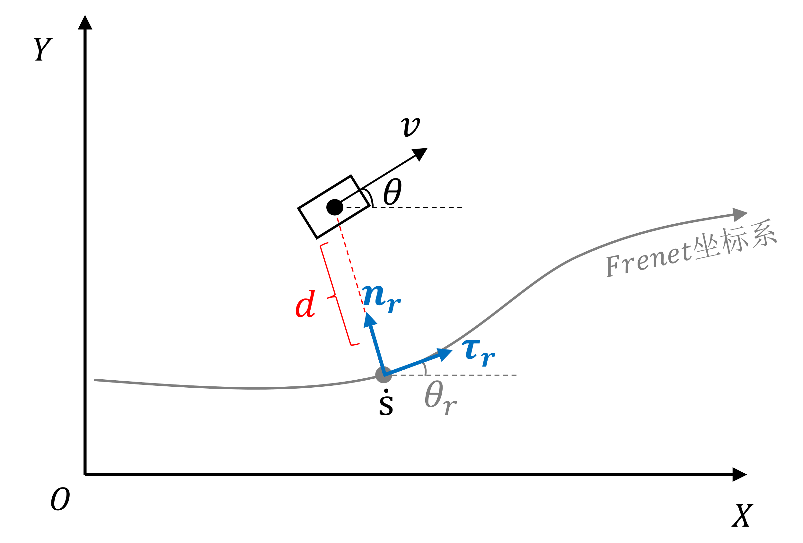
误差动力学模型
误差动力学模型将 “误差”（记为e(t)，即e(t)=期望目标−实际输出）作为核心研究对象，车辆横向控制主要通过控制轮胎转角实现，而对于驾驶员来说，可直接操控的是方向盘角度，因此在搭建车辆动力学模型时，可以建立以相对于道路的方向和距离误差为状态变量的动力学模型。
保证稳定性：通过分析误差是否会收敛（而非发散），判断系
统是否会失控。
优化控制效率：量化误差收敛速度，可设计更高效的控制策略。
提前规避风险：预测误差的演化趋势，可提前采取补偿措施。
参量符号 | 含义解释 | 所属体系 / 物理意义
X−Y 坐标系 | 笛卡尔直角坐标系 | 全局参考系，用于描述车辆和路径的绝对位置
v | 车辆行驶速度 | 车辆自身状态，沿车头方向的运动速率
θ | 车辆航向角 | 车辆自身状态，车辆纵向与全局X轴的夹角，描述车辆朝向
Frenet 坐标系 | 依附于参考路径的局部坐标系 | 用于量化车辆与参考路径的相对偏差
s | 路径弧长投影（路径进度） | Frenet 坐标系，从路径起点到车辆在路径上投影点的累计弧长，确定车辆在参考路径上的位置
θr​ | 参考路径切线角 | Frenet 坐标系，参考路径在s点的切线与全局X轴的夹角，描述路径朝向
τr​ | 切向单位向量 | Frenet 坐标系，沿参考路径在s点的切线方向，与θr​方向一致
nr​ | 法向单位向量 | Frenet 坐标系，垂直于τr​，指向路径左侧（或偏差方向），用于描述横向偏差
d | 横向偏差 | 车辆在 Frenet 坐标系法向（nr​方向）与参考路径的距离，描述车辆偏离路径的程度

Slide 27
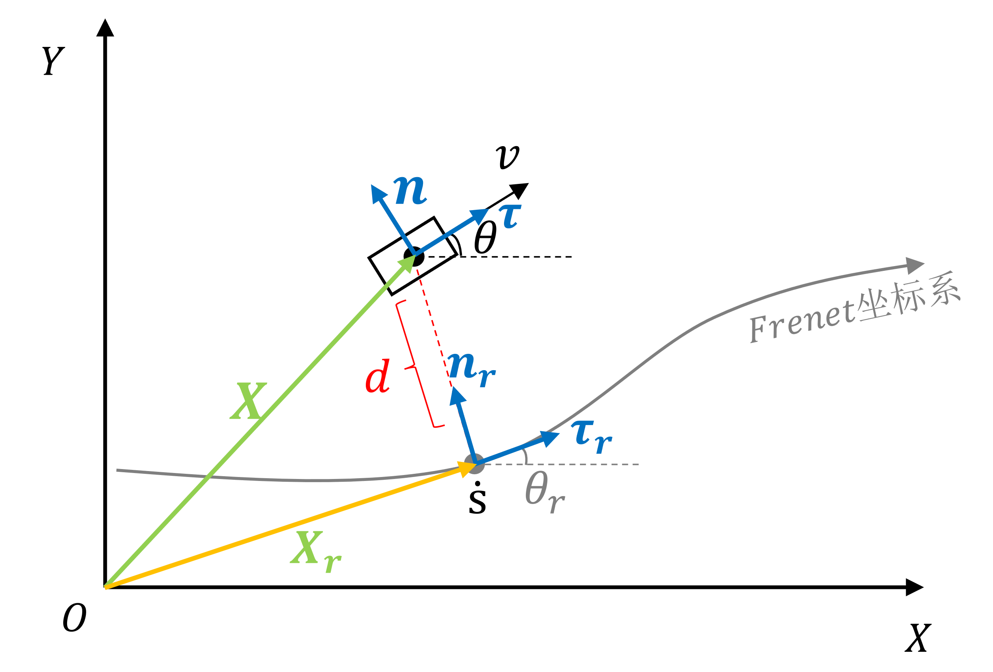
误差动力学模型
误差动力学模型：
将在车身坐标系下的动力学模型转化至$frenet$坐标系下的误差模型
转化后，车辆状态可以由横向误差$e_{d}$，航向误差$e_{ψ}$描述，简化了控制目标定义
Notes:
Frenet坐标系能更直观地描述车辆与参考路径的几何关系，简化控制目标定义，并提升控制算法的适应性和鲁棒性

Slide 28
PART 05
状态反馈+前馈控制

Slide 29
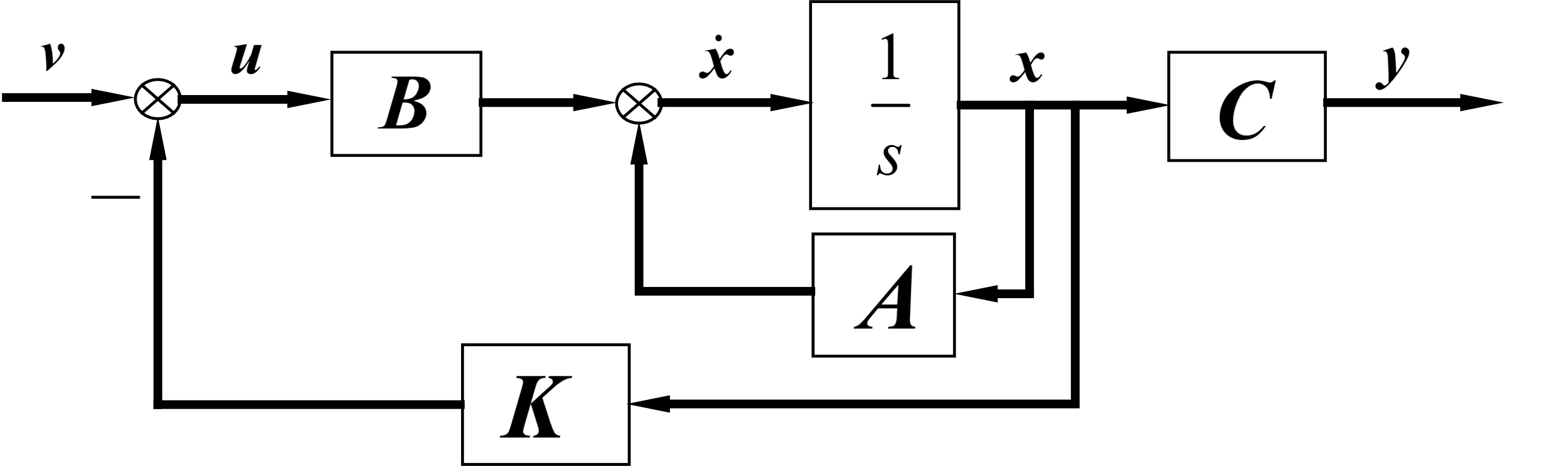
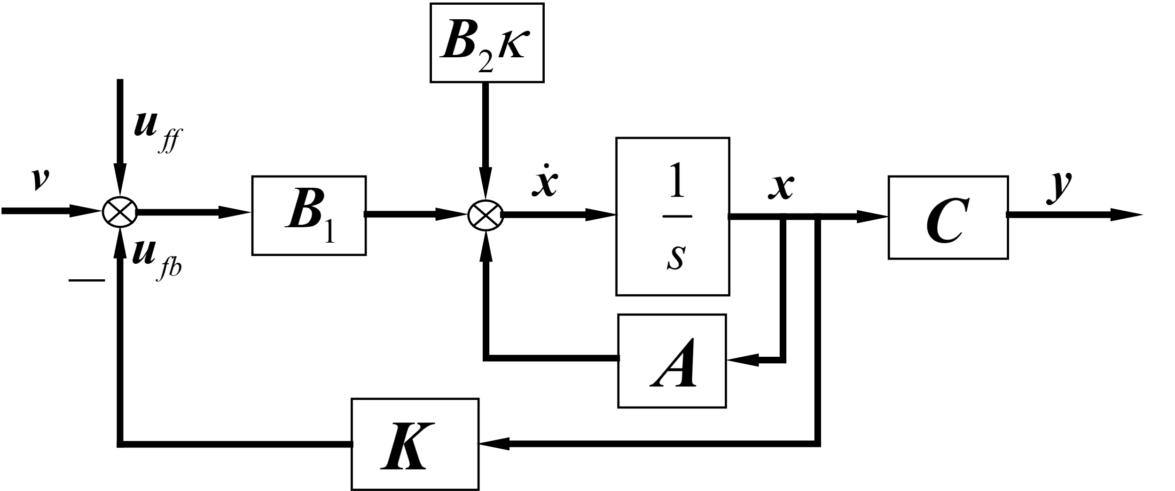
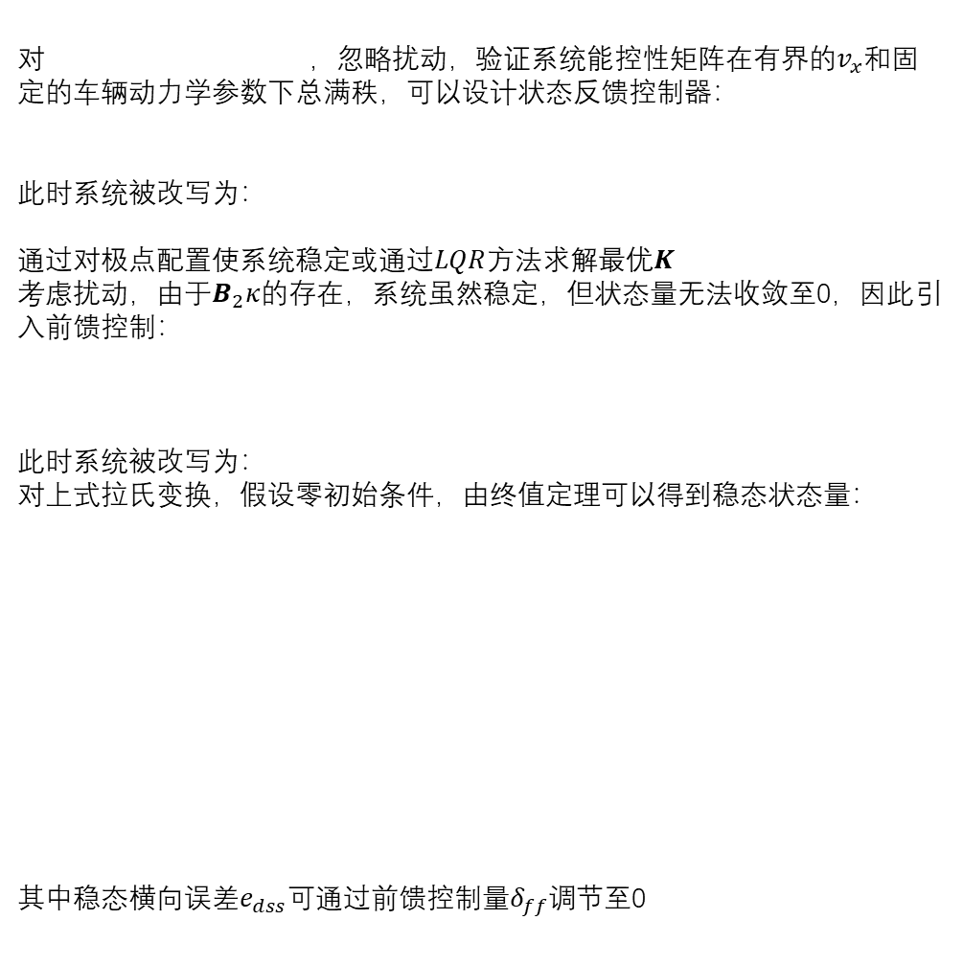
状态反馈+前馈控制
对 ，忽略扰动，验证系统能控性矩阵在有界的$v_{x}$和固定的车辆动力学参数下总满秩，可以设计状态反馈控制器：
此时系统被改写为：
通过对极点配置使系统稳定或通过$LQR$方法求解最优$K$
考虑扰动，由于$B_{2}κ$的存在，系统虽然稳定，但状态量无法收敛至0，因此引入前馈控制：
此时系统被改写为：
对上式拉氏变换，假设零初始条件，由终值定理可以得到稳态状态量：
其中稳态横向误差$e_{dss}$可通过前馈控制量$δ_{ff}$调节至0
能控线性定常系统
的状态反馈控制器
能控线性定常系统+扰动
的状态反馈+前馈控制器

Slide 30
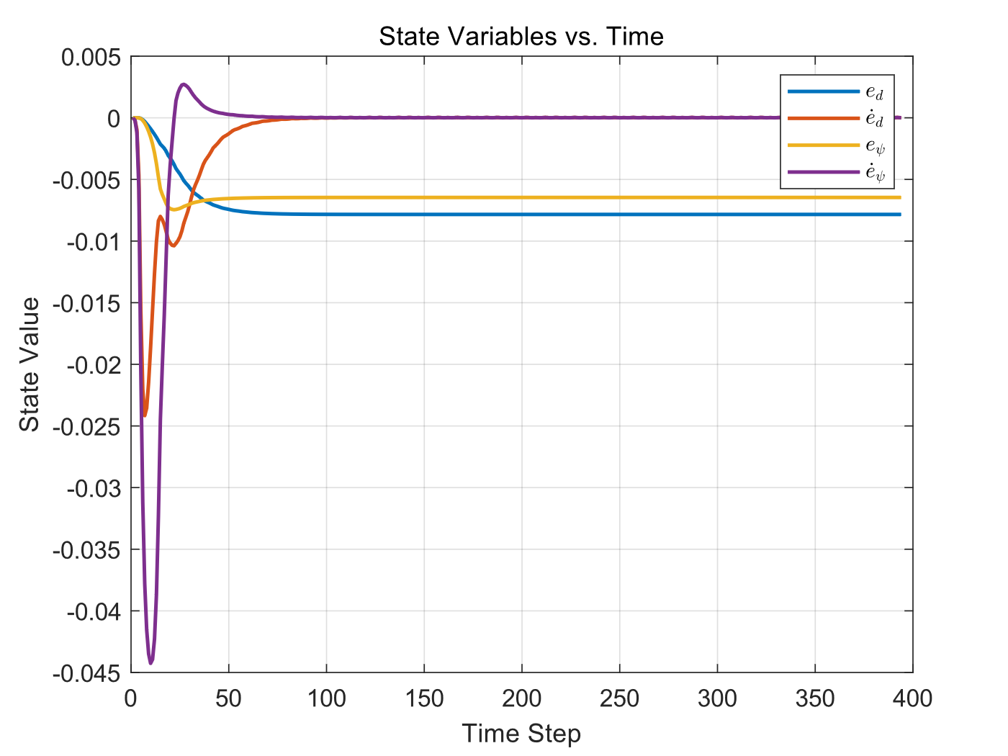
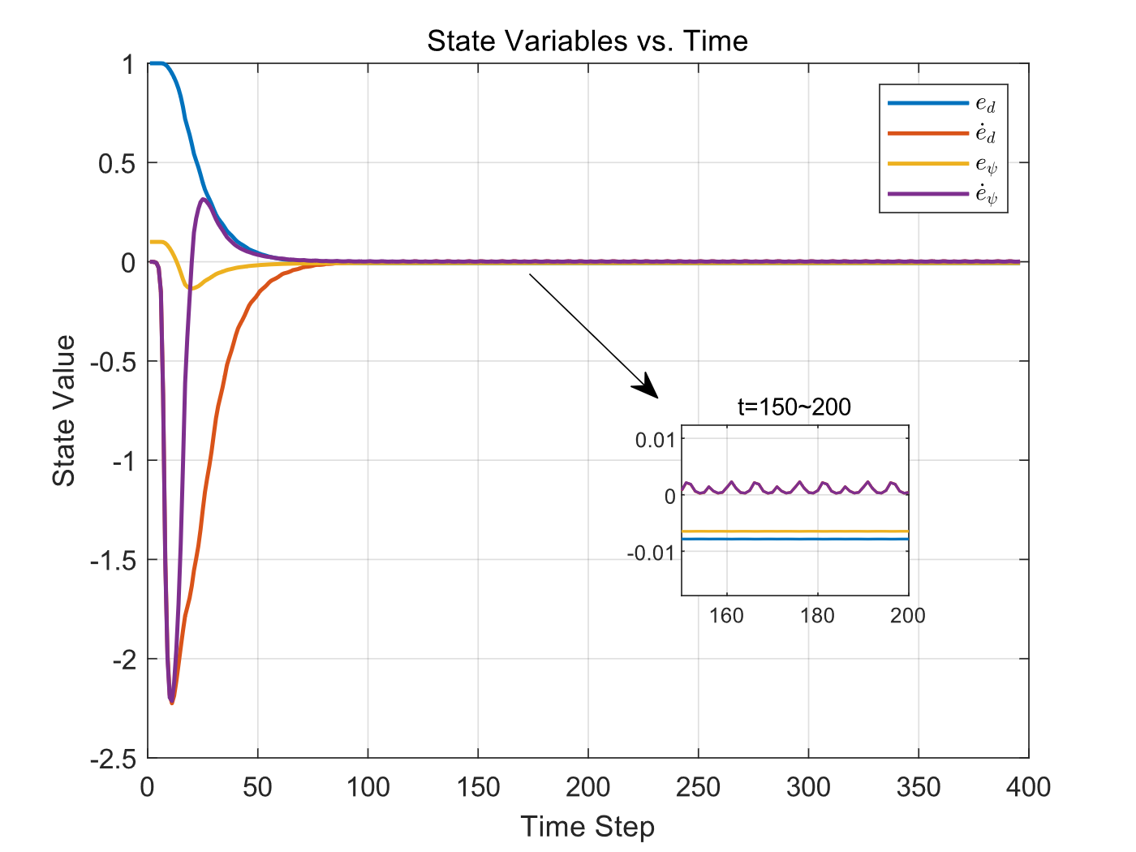
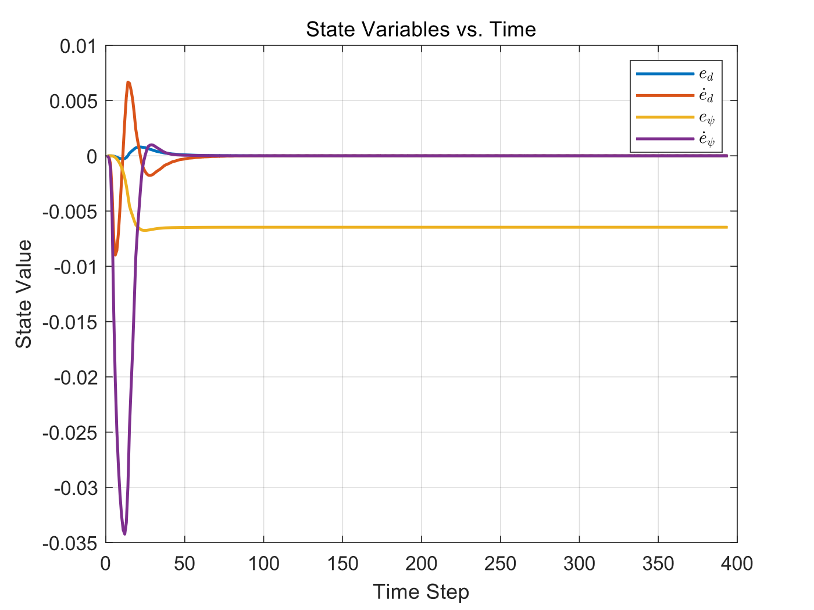
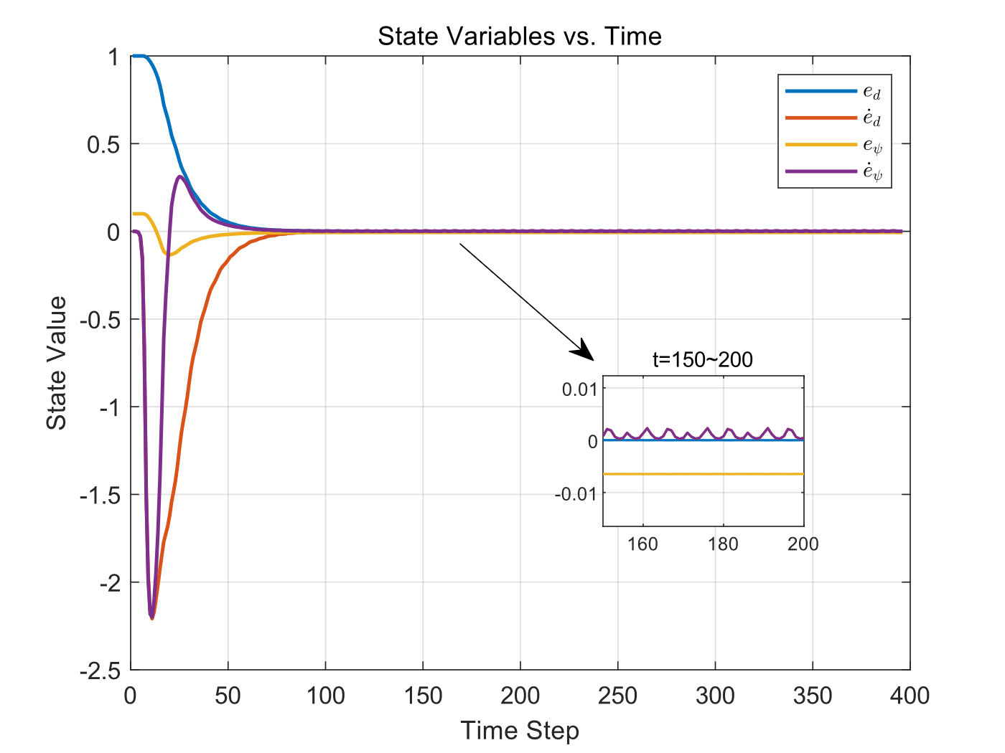
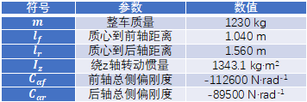
状态反馈+前馈控制
搭建Simulink模型验证前馈+反馈控制系统：
无前馈：
有前馈：
选取一组动力学参数：
符号 | 参数 | 数值
$$m$$ | 整车质量 | 1230 kg
$$l_{f}$$ | 质心到前轴距离 | 1.040 m
$$l_{r}$$ | 质心到后轴距离 | 1.560 m
$$I_{z}$$ | 绕z轴转动惯量 | 1343.1 kg·m²
$$C_{αf}$$ | 前轴总侧偏刚度 | -112600 N·rad⁻¹
$$C_{αr}$$ | 后轴总侧偏刚度 | -89500 N·rad⁻¹
Simulink仿真符合预期

Slide 31

状态反馈+前馈控制
非0的稳态“航向” 误差$e_{ψss}$会对系统产生影响吗？
可以看出，虽然定义的“航向” 误差状态量的稳态值$e_{ψss}≠0$，但真正的航向误差稳态值$e_{θss}=0$
Notes:
我们并不需要关注$e_{ψss}$

Slide 32
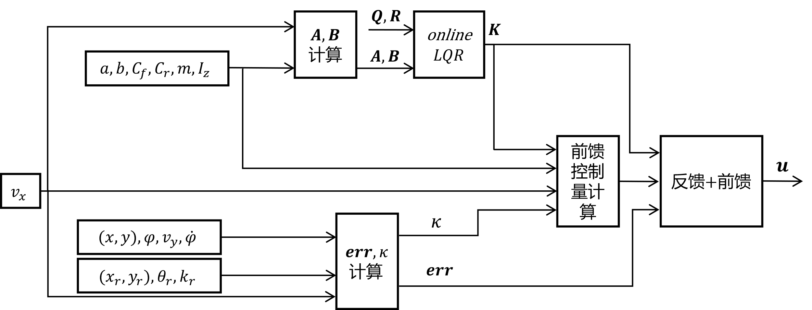
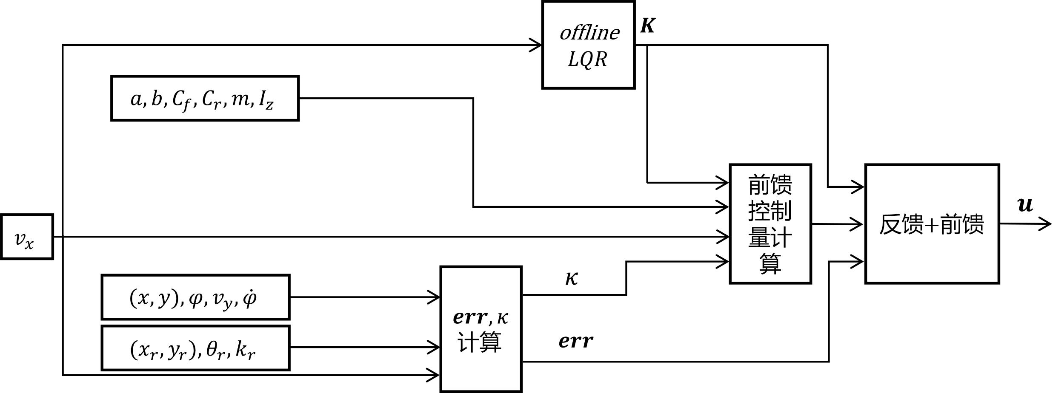
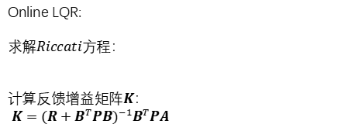
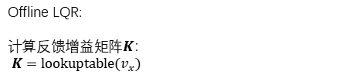
Online & Offline LQR
$K$只与$v_{x}$有关
Online LQR:
求解$Riccati$方程：
计算反馈增益矩阵$K$：
$K={(R+B^{T}PB)}^{−1}B^{T}PA$
Offline LQR:
计算反馈增益矩阵$K$：
$K=lookuptable(v_{x})$

Slide 33
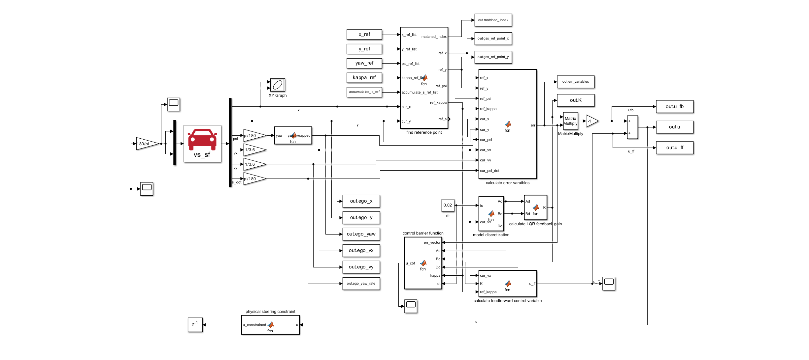
横向运动控制仿真

Slide 34
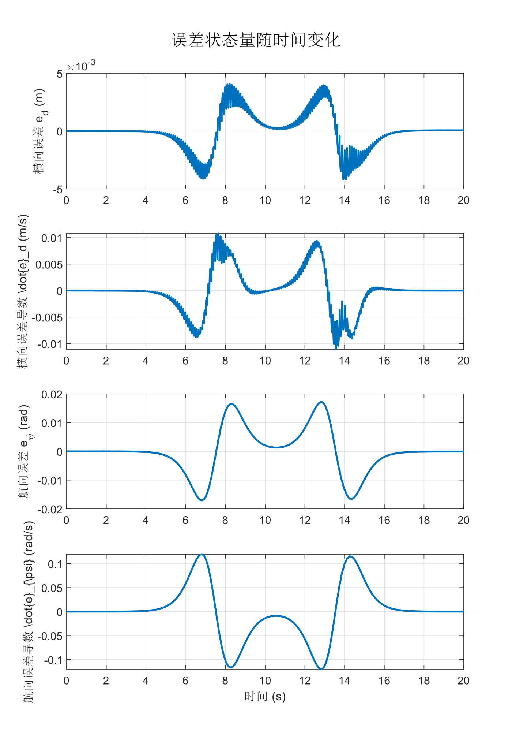
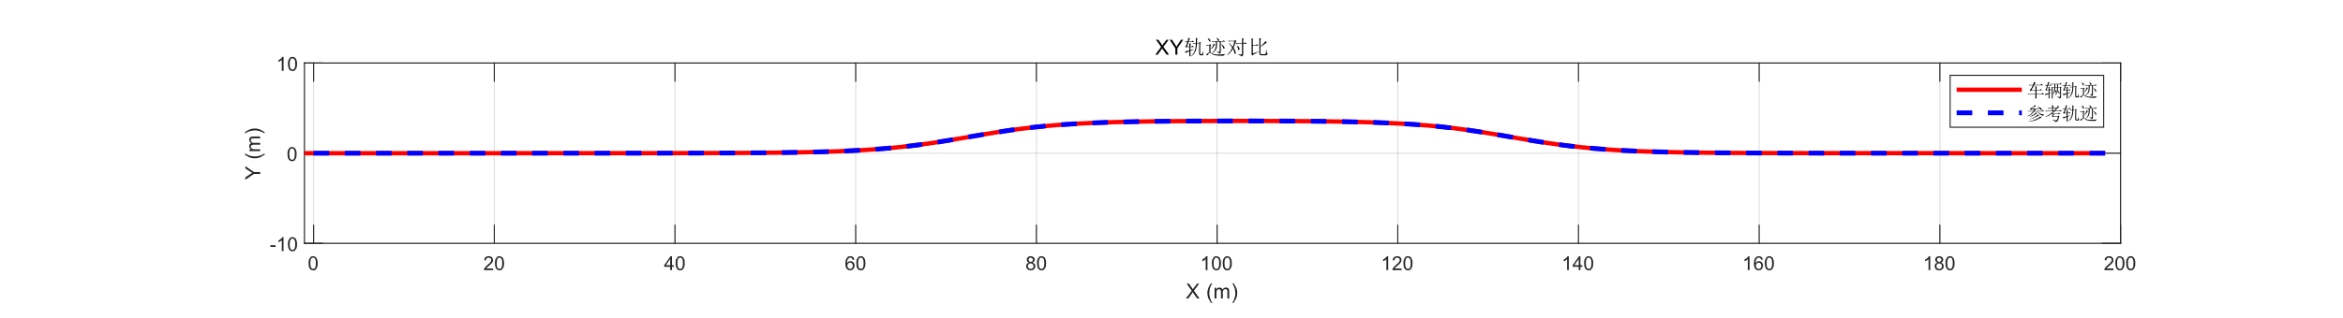


横向运动控制仿真

Slide 35
PART 06
纵向控制

Slide 36


纵向控制
横向控制中，转向盘会改变车辆前轮转角进而影响车辆横向行为；而在纵向控制中，油门和刹车分别通过改变发动机功率和制动主缸压力，进而影响车辆的纵向行为
踩下制动踏板，制动盘摩擦力增大，车辆减速度增大，车辆减速
踩下油门踏板，发动机功率增大，发动机功率，转速与扭矩之间的关系可以由 表示
发动机转速，扭矩，功率曲线由实验标定

Slide 37


纵向控制
电机的高扭矩区间对应的转速区间较宽，可以不需要变速器调速。在固定的的油门开度下，随着电动机转速的提高，电动机在还没达到最大功率时，会一直以最大扭矩工作；在达到最大功率后，则以恒定的最大功率继续运行
一台最大扭矩 ，最大功率 的电机，假设不同油门开度下的扭矩与油门开度成正比

Slide 38

纵向控制
平直路面上，让车辆从静止开始，以不同油门开度进行加速；以$180km/h$的初始速度，施加不同的制动主缸压力进行减速，记录车辆的纵向速度、加速度以及对应的油门开度和制动主缸压力数据，用于车辆的纵向标定

Slide 39



位置-速度双环$PID$控制
纵向控制采用$PID$控制器，根据速度误差计算出加速度指令，该指令与当前车速共同作为标定表的输入，最终输出车辆的油门开度或制动主缸压力
初始速度$0$和$180km/h$两种工况，参考纵向速度为$10m/s$

Slide 40


位置-速度双环$PID$控制
实际控制中，要接收上游规划器给出的参考轨迹，纵向参考轨迹包含参考加速度、参考速度和参考纵向位移。可构建位置-速度双环$PID$控制器。将外环纵向距离$PID$控制器的输出作为内环速度误差$PID$控制器的额外参考输入。此设计旨在利用外环对纵向距离的精确控制，为内环速度控制提供更精准的参考。同时，引入参考加速度作为标定表的参考输入

